Slide 1
ЗДОРОВЬЕ ЛИЦ ПОЖИЛОГО И СТАРЧЕСКОГО ВОЗРАСТА

Slide 2
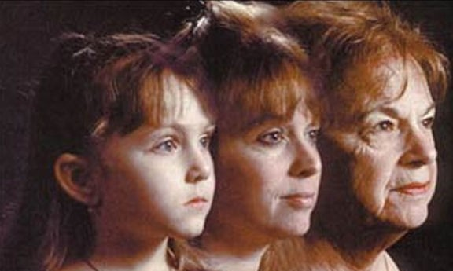
Понятие о старости и старении
Старение – разрушительный процесс, который развивается в результате нарастающего с возрастом повреждающего действия экзогенных и эндогенных факторов, ведущий к недостаточности физиологических функций организма.
Старение - сложный биологический процесс, характеризующийся обменными, структурными и функциональными изменениями клеточных структур тканей в связи с истощением биоресурса организма.

Slide 3
"Для глупца старость - бремя,
для невежды - зима,
а для человека науки - золотая осень"
Вольтер

Slide 4
На острове Пенерифе, одном из группы Канарских островов, растет знаменитое "драконово дерево". Знаменито оно своим возрастом - 6000 лет. Баобаб может жить 5000, кабан - 300 лет, черепахи - несколько веков.
В древности считали, что человек может жить вечно, если на то будет воля божья. Чем дальше, тем больше укорачивали «ученые мужи» век людской и остановились наконец на 100-120 годах. Но известный русский ученый И.И. Мечников считал смерть раньше 150 лет "насильственной".
Старость - один из этапов индивидуального развития человека. Она также естественна и закономерна, как предшествующие ей возрастные периоды

Slide 5
Понятие о старости и старении
Старость – закономерно наступающий заключительный период возрастного развития, рассматриваемый как взаимодействие двух разнонаправленных процессов: разрушительного процесса старения и витаукта (от лат. vita - жизнь, и auctum - увеличивать) - процесса, стабилизирующего жизнедеятельность организма, повышающего его надежность, направленного на предупреждение повреждения живых систем с возрастом и на увеличение продолжительности жизни.

Slide 6
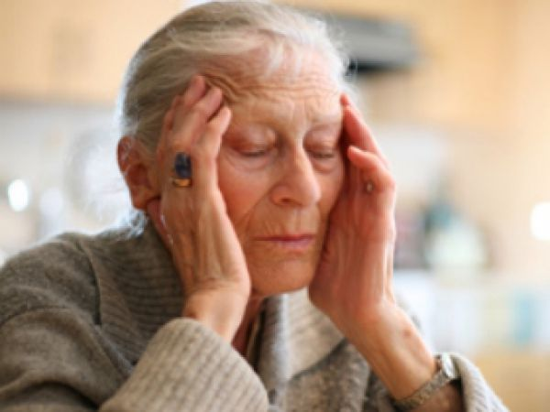
Витаукт – процесс, стабилизирующий жизнедеятельность организма, повышающий его надежность, направленный на предупреждение живых систем с возрастом и увеличение продолжительности жизни. Витаукт – индикатор прочности и устойчивости живой системы.

Slide 7
Биологический возраст
это мера старения организма, его здоровья, предстоящая продолжительность жизни.
Чем больше календарный возраст опережает биологический, тем медленнее темпы его старения, тем больше будет продолжительность его жизни.
Биологический возраст характеризует жизнеспособность конкретных людей, достигших известного календарного возраста.

Slide 8
Индивидуальные особенности старения
Изучение возрастных изменений, происходящих в организме, показывает, что одновременно протекающие взаимосвязанные процессы угасания и сопротивления организма, создают своеобразные защитные механизмы, помогающие по-новому приспосабливаться к изменяющимся внутренним и внешним условиям жизнедеятельности.
Благодаря этому многие люди сохраняют до глубокой старости удовлетворительное самочувствие и работоспособность.

Slide 9
Естественное старение характеризуется определенным темпом и последовательностью возрастных изменений, соответствующих биологическим адаптационно-регуляторным возможностям данной человеческой популяции.
Замедленное старение характеризуется замедленным проявлением возрастных изменений или их наименьшей выраженностью, способствует увеличению продолжительности жизни и долголетию.

Slide 10
Преждевременное старение – ускоренное, характеризуется более ранним развитием возрастных изменений или же их большей выраженностью в тот или иной возрастной период.
Этому способствуют заболевания, состояние окружающей среды, стрессы и т.д.
Крайнее выражение ускоренного старения — прогерия - встречается даже у детей.

Slide 11
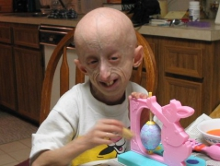
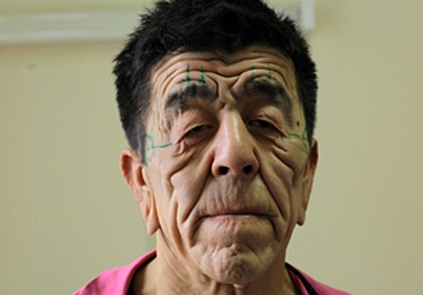
Прогерия
11 лет
21 год

Slide 12
Симптомы преждевременного старения:
снижение умственной и физической работоспособности,
утомляемость,
ухудшение памяти,
ослабление эмоций и половой функции,
снижение приспособительных возможностей сердечно-сосудистой и других систем организма,
раннее возникновение возрастных предпосылок для развития болезней.

Slide 13
Виды старости
Хронологическая (календарная) старость (хронологический или календарный или паспортный возраст) – возраст от рождения до исчисляемого момента – количество прожитых лет.
Физиологическая (физическая) старость – биологический возраст – степень морфологического и физиологического развития организма (истинная мера старения организма).
Психологическая старость – момент жизни человека, когда он сам начинает осознавать себя старым.
Социальная старость – зависит от средней продолжительности жизни в конкретной стране в определенный отрезок времени.

Slide 14
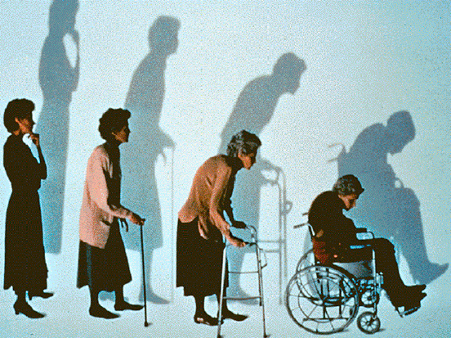
ГЕРОНТОЛОГИЯ
– наука, изучающая старение организмаи профилактику преждевременного старения (от греч. geron - старец, logos - учение).

Slide 15
Гериатрия
- область клинической медицины, изучающая болезни людей пожилого и старческого возраста, разрабатывающая методы их диагностики, профилактики и лечения. (Греч.: geron - старец, iatreia - лечение - старец + лечение).

Slide 16
Геронтология имеет три основных раздела:
Биология старения – раздел геронтологии, объединяющий изучение процесса старения живых организмов (высших животных и человека) на разных уровнях их организации: субклеточном, клеточном, тканевом, органном и системном.
Гериатрия, или гериатрическая медицина – учение о болезнях людей пожилого и старческого возраста: особенности их клинического течения, лечения, профилактики, организации медицинской и социальной помощи.
Социальная геронтология изучает влияние социальных условий на человека и разрабатывает мероприятия направленные на устранение отрицательного воздействия факторов окружающей среды.

Slide 17
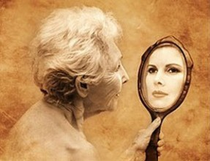
Основной задачей геронтологии
является сохранение физического и психологического здоровья пожилых и старых людей, их социального благополучия.

Slide 18
Возрастная периодизация
Период расцвета и наиболее устойчивого функционирования организма человека продолжается с 20-22 до 35 лет.
Начиная с 35 и до 50-55 лет у женщин и 55-60 лет у мужчин, в организме происходят изменения, приводящие к начальной инволюции.
Период жизни с 55 до 75 лет у женщин и 60 - 75 лет у мужчин характеризуется ускоренным развитием инволюционных перестроек - это пожилой возраст.
После 75 лет наступает старость.
90 лет и более – долгожители.

Slide 19
Признаки старения организма
поседение и выпадение волос, сухая, дряблая кожа, плохая осанка, затрудненная шаркающая походка, снижение зрения, слуха, нарушение сна и т.д., падение памяти, изменение характера и т.д.

Slide 20
По мере того как мы стареем, тысячи клеток ежедневно выходят из строя и системы нашего организма начинают работать все хуже и хуже.
Кровеносные сосуды, сухожилия и соединительная ткань теряет эластичность.
Кровообращение и работа сердца замедляется и ослабляется, что влияет на кровяное давление, остроту мышления и чувство равновесия.

Slide 21
Почки, печень и органы пищеварения дегенерируют, и мы становимся все более уязвимыми для болезней.
Двигательные нервы перестают с прежней быстротой передавать импульсы, и наши реакции все заметнее запаздывают.
Мышцы теряют силу и упругость.
Суставы плохо гнутся.
Кости становятся хрупкими.

Slide 22
Анатомо-физиологические особенности лиц пожилого и старческого возраста

Slide 23
Общепатологическим процессом в старости является атрофия.
Все анатомо-физиологические особенности пожилого и старого человека обусловлены именно этим процессом.

Slide 24
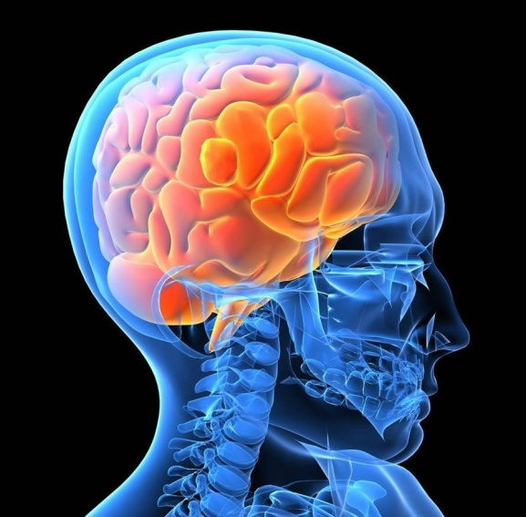
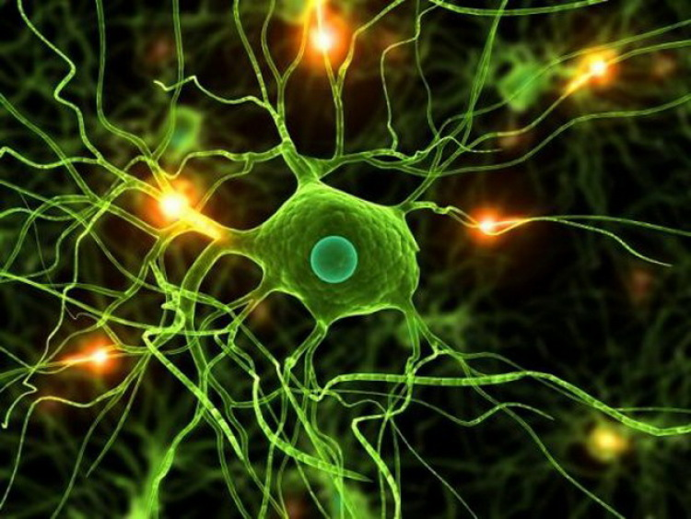
Особенности нервной системы стареющего организма:
1. Уменьшение веса и объема
головного мозга;
2. Уменьшение числа
нейронов и нейронных связей;
3. Медленнее образуются условные рефлексы;
4. Нарушение обмена нейромедиаторов;
5. Снижение памяти;
6. Ухудшается качество сна.

Slide 25
Изменения психики.
К числу наиболее существенных признаков, вызываемых старением, относится снижение психической активности, проявляющееся замедлением темпа психической деятельности.
Наряду с этим отмечаются затруднение восприятия, сужение его объема, ухудшение сосредоточения внимания и его переключения, снижение творческого потенциала, уход от внешних стимулов к внутренним переживаниям и воспоминаниям.
Снижается мотивация, потребности часто ограничиваются физиологическими в ущерб социальным, творческим, обедняются эмоциональные переживания, развивается эгоцентризм.

Slide 26
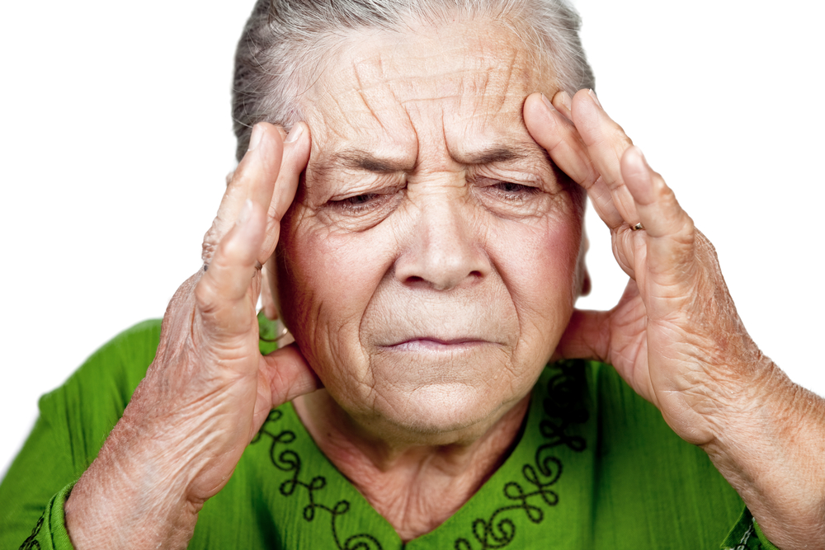
Изменения психики.
Усиливается психическая ригидность, проявляющаяся консерватизмом суждений и поступков, неприятием нового, более частым обращением к прошлому, склонностью к поучениям.
Обостряются черты характера, которые проявлялись в более молодом возрасте, одновременно появляются новые, ранее не обнаруживаемые, такие как скупость, недоверие.
Большинство стареющих людей воспринимают свое старение отрицательно, а у их окружения может обнаруживаться потеря доверия.

Slide 27
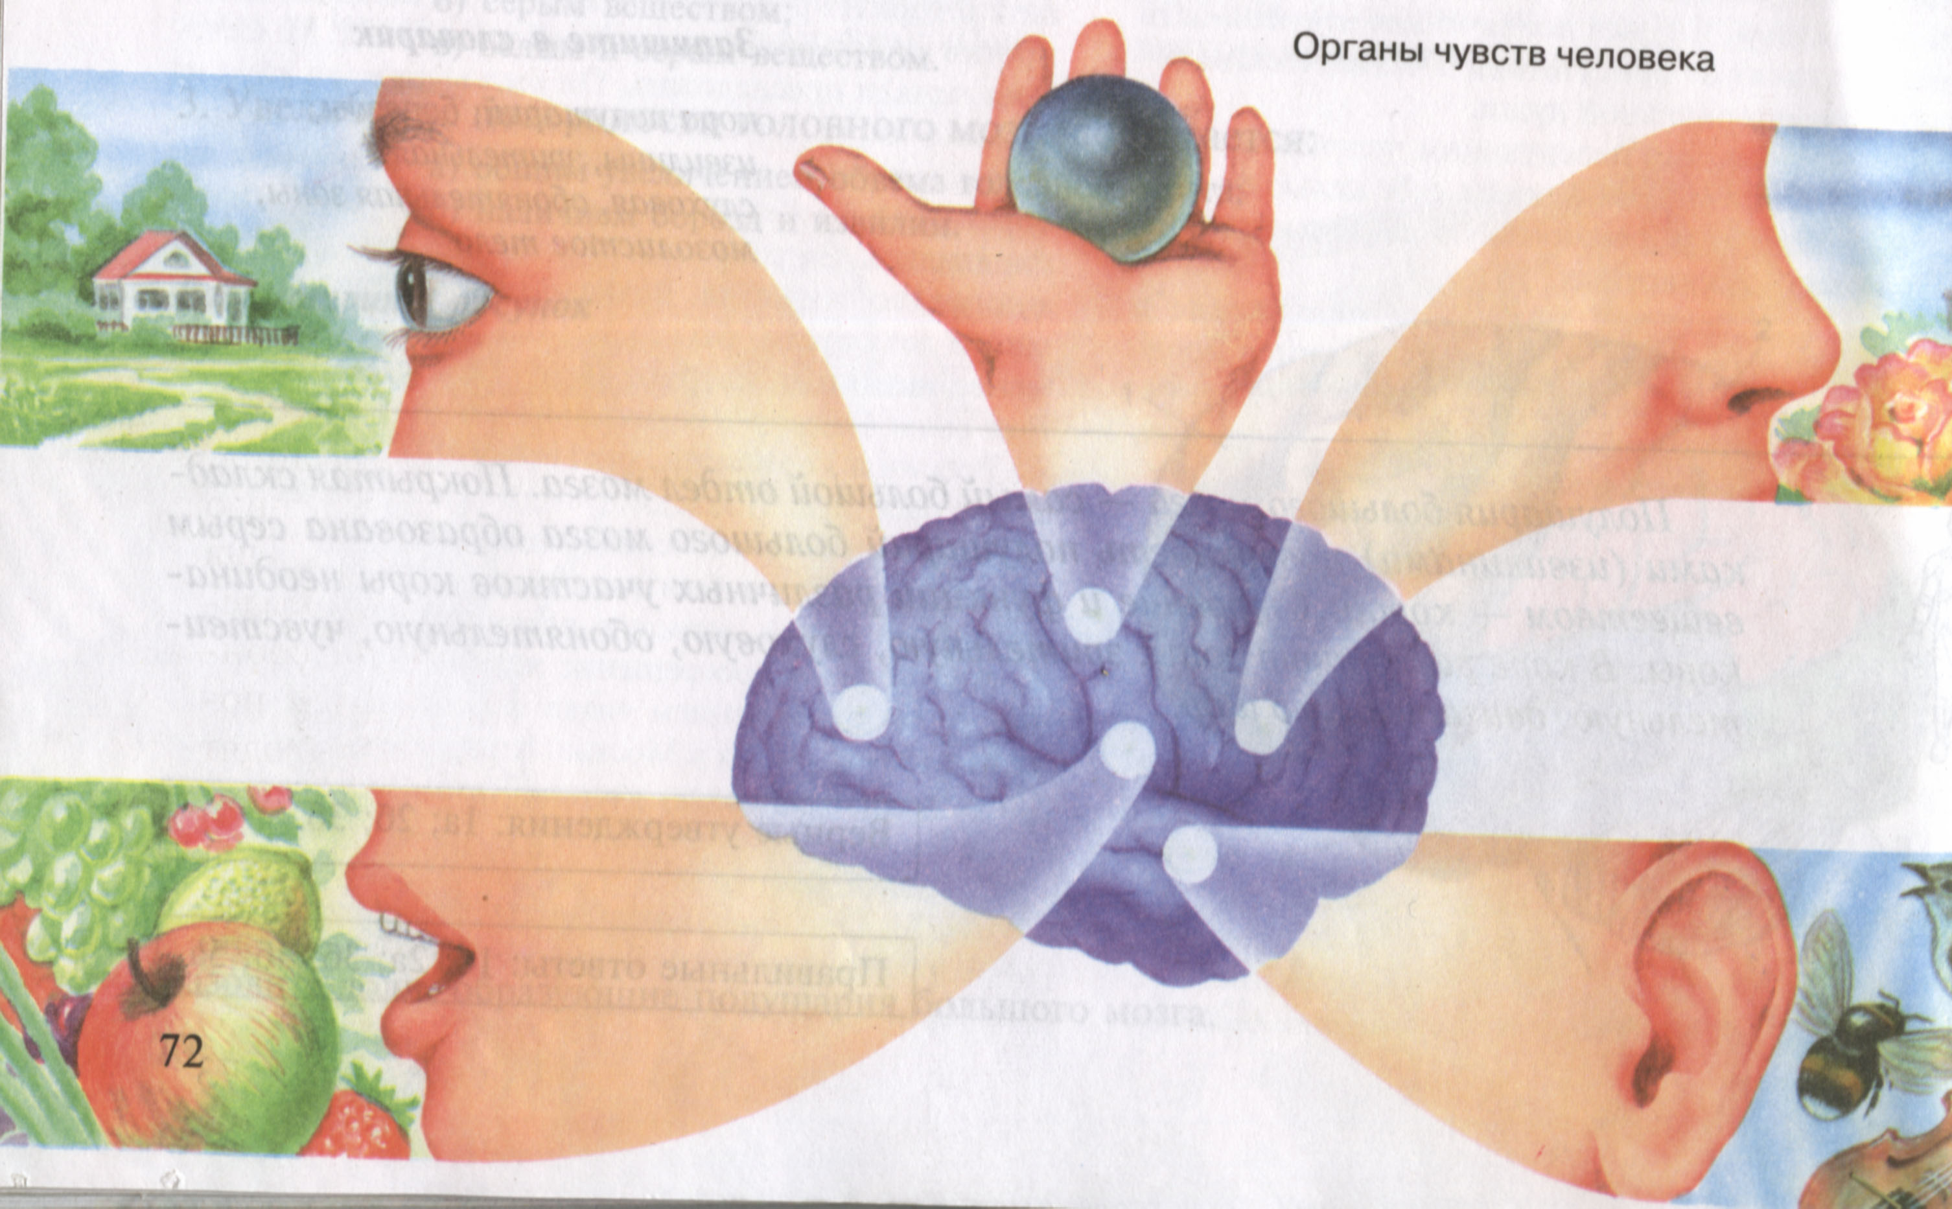
Изменения системы анализаторов.

Slide 28
Изменения органов зрения:
Наиболее часто встречаются возрастные изменения хрусталика: около 90 % людей старше 70 лет страдают катарактой, выражающейся помутнением сначала периферических волокон хрусталика, а затем и его ядра.
Уменьшается эластичность хрусталика. Следствием этих изменений являются уменьшение остроты зрения, силы аккомодации глаза, прогрессирование старческой дальнозоркости (пресбиопии), изменение скорости темновой адаптации.

Slide 29
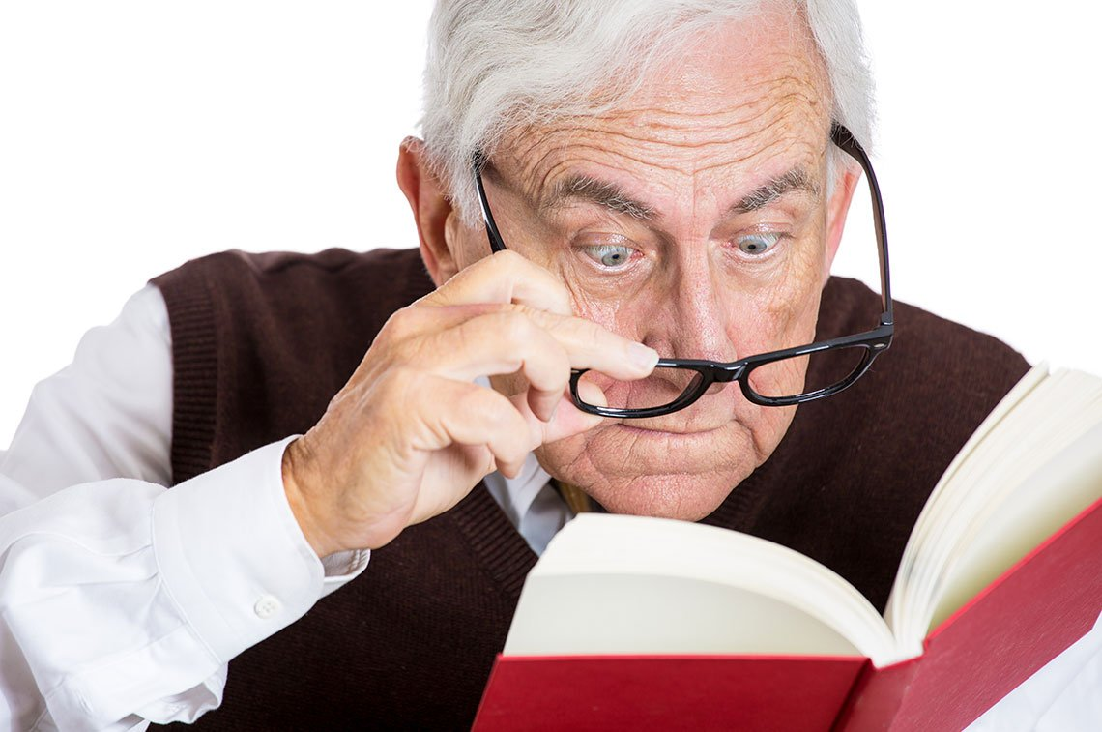
Изменения органов зрения:
Отмечается снижение и периферического зрения.
С возрастом отмечается повышение внутриглазного давления, развивается глаукома. Повышенное внутриглазное давление может привести к сдавлению кровеносных сосудов, питающих сетчатку глаза, и вызвать слепоту.

Slide 30
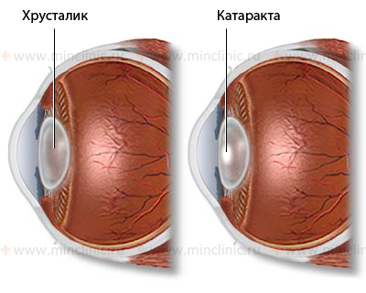
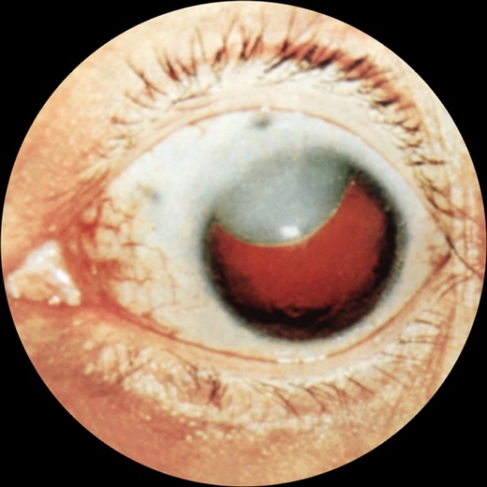

Slide 31
изменения в органе слуха:
Возрастные изменения органа слуха начинаются очень рано и аудиометрически могут обнаружиться уже после 20 лет.
С возрастом происходит снижение слуха, начиная с высокого регистра, наряду с этим отмечено ухудшение разборчивости речи.
Возрастные изменения касаются всех отделов органа слуха, т.е. звукопроводящего и звукопринимающего аппарата.

Slide 32
изменения в органе слуха:
Характер и степень тугоухости связаны с атрофией клеток спирального (кортиева) органа, снижением эластичности основной мембраны, атрофией волокон слухового нерва.
Возрастные изменения стимулируются и ускоряются атеросклеротическими изменениями всей сосудистой системы, особенно сосудов головного мозга.
Время появления признаков старческого снижения слуха, темп его развития индивидуальны, как и сам процесс старения.

Slide 33
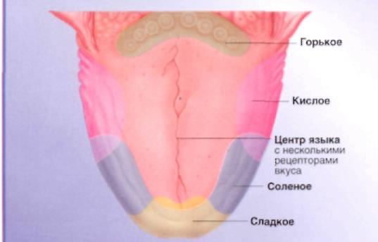
Вкус
У пожилых людей значительно ухудшается способность ощущать вкус пищи из-за возрастного уменьшения количества вкусовых рецепторов - клеток, воспринимающих вкус пищи.
К 70 годам таких клеток остается меньше половины.
Пожилые люди плохо ощущают сладкое, кислое, горькое, часто переслащивают еду.

Slide 34
Вкус
Дополнительно ухудшают восприятие вкуса зубные протезы.
Вкус может не только ухудшаться, но и извращаться.
Важно следить за состоянием полости рта, обязательно чистить зубные протезы, прополаскивать рот перед и после еды, очищать поверхность языка от налетов.

Slide 35
Обоняние
С возрастом обоняние также ухудшается.
Пожилые люди плохо ощущают и различают запахи.
Отсутствие обоняния делает еду безвкусной, что приводит к потере аппетита.
Другая серьезная проблема, обусловленная нарушением обоняния - возможность отравления испорченными продуктами, газом, выходящим из открытой конфорки на кухне.
Не почувствовав запах дыма при возгорании, пожилой человек может не заметить вовремя пожар.

Slide 36
Тактильная (осязательная) чувствительность
У людей старшего возраста ухудшается способность тонкого ощущения предметов.
Из-за этого они берут предметы неловко, могут легко выронить их из рук и в результате обжечься, ошпариться; вызвать возгорание и пожар.
Нарушение подошвенной чувствительности приводит к тому, что пожилой человек плохо ощущает характер поверхности, на которую ступает его нога.
Это создает дополнительную возможность падения.

Slide 37
Болевая чувствительность
У людей старшего возраста замедленная реакция на воздействие температуры.
Это может привести к тому, что, прикоснувшись к горячей кастрюле, сковородке или открытому огню, пожилой человек не сразу отдернет руку, а через некоторое время, достаточное для развития серьезного ожога.

Slide 38
Изменения сердечно-сосудистой системы
хотя и не являются первичным механизмом старения, но во многом определяют интенсивность его наступления и проявлений, так как значительно ограничивают приспособительные возможности организма, создают условия для развития патологических процессов, которые чаще всего приводят к смерти человека (атеросклероз, ишемическая болезнь сердца и мозга, гипертоническая болезнь).

Slide 39
Изменения сердечно-сосудистой системы
В возрасте после 60 лет отмечается уменьшение массы сердца, расширение его полостей, приводящее к увеличению диаметра отверстий сердца.
За счет увеличения количества мышечных, коллагеновых, эластических волокон, отложения кальция наблюдается утолщение эндокарда, в нем встречаются участки склероза, которые могут распространяться на клапанный аппарат.

Slide 40
Изменения сердечно-сосудистой системы
Уже после 30 лет в стенках сосудов отмечается разрастание соединительной ткани, приводящее к их уплотнению.
С возрастом эти изменения нарастают, во внутренней оболочке кровеносных сосудов откладываются соли кальция.
Это приводит к уменьшению эластичности сосудов, они медленнее реагируют на меняющиеся условия функционирования.

Slide 41
Изменения сердечно-сосудистой системы
Изменения сосудов нижних конечностей обычно выражены в большей степени, чем сосудов верхних конечностей, что может проявляться зябкостью стоп, нарушением питания тканей.
Повышается артериальное давление
Уменьшается величина минутного объема сердца
Уряжается частота сердечный сокращений

Slide 42
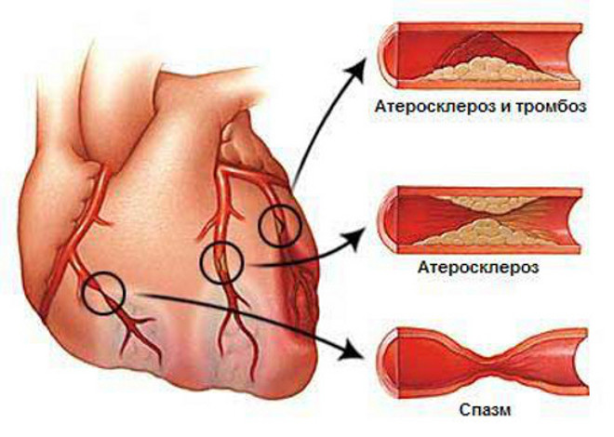

Slide 43
Предупреждение старения сердца, ИБС
Дозированные физические нагрузки
Исключение вредных привычек: курение, алкоголь, наркотики (особенно с эффектом симпатомиметиков)
Соблюдение профилактической диеты: ограничение соли, калорийности, животных жиров, простых и крахмалсодержащих углеводов
Оказание помощи при стрессе
Регулярное наблюдение у врача, обследование: холестерин крови, ЭКГ

Slide 44
Кожа и подкожная клетчатка
С возрастом кожа пожилых людей становится очень тонкой, особенно на кистях, ступнях, в области крупных суставов и в местах костных выступов.
За счет уменьшения количества потовых и сальных желез снижается пото- и салоотделение, из-за потери эластичности кожа делается сухой, морщинистой и складчатой.
Уменьшается количество подкожно-жировой клетчатки.
Из-за этого кожа легко смещается, делается дряблой.
Она легко травмируется, трескается, разрывается, подвергается изъязвлению, плохо заживает.
У лежачего пожилого даже грубое или тяжелое постельное белье может травмировать кожу, приводить к развитию пролежней.

Slide 45
Кожа и подкожная клетчатка
Из-за выраженного уменьшения объема подкожно-жировой клетчатки нарушается теплообмен, пожилые люди легко отдают тепло и поэтому часто мерзнут, нуждаются в теплой одежде, обогреве постели.
В плохо отапливаемом помещении, особенно в сочетании с малой подвижностью, развивается переохлаждение, даже при положительной температуре, что может привести к заболеванию или смерти больного.
Оптимальная температура воздуха в помещениях должна быть около 21° С.

Slide 46
Кожа и подкожная клетчатка
Нужно помнить, что для обогрева постели использовать электрические грелки можно только в том случае, если Вы уверены, что пожилой не заснет рядом с грелкой. Иначе, если во время сна произойдет невольное мочеиспускание, грелка промокнет, что приведет к электротравме.
С другой стороны пожилые люди с трудом переносят повышенную температуру и влажность воздуха. Возможно развитие общего перегрева с развитием теплового удара.

Slide 47
Кожа и подкожная клетчатка
На коже пожилых людей часто появляются опрелости, особенно в местах естественных складок (паховых, подмышечных, под молочными железами у женщин, на ладонях и в складках суставов пальцев при длительном пребывании кистей в сжатом состоянии).
У пожилых людей часто развиваются онкологические заболевания кожи. Поэтому необходим регулярный осмотр всей поверхности кожи.

Slide 48
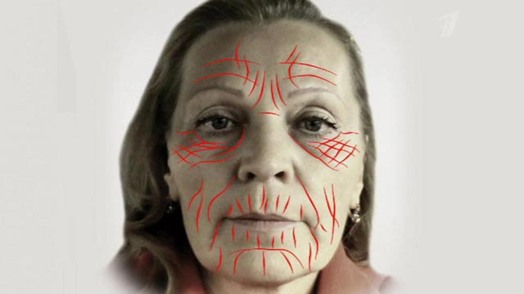
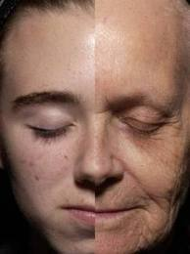
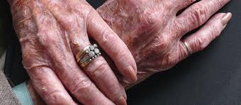

Slide 49
Возрастные изменения волос
Волосы в течение жизни изменяются под воздействием генетических, иммунных, гормональных факторов и экзогенных воздействий (жара и холод, химические агенты и механические травмы и др.).
Происходят атрофические и дистрофические изменения в волосяных фолликулах и луковицах волос, волосы теряют пигмент, редеют, становятся ломкими.
Чаще всего пожилых женщин беспокоит гирсутизм - усиление роста жестких волос на лице в климактерическом периоде.
Этот рост усиливается при попытках сбривать, выдергивать волосы.

Slide 50
Возрастные изменения волос
Рост волос на голове, коже туловища, лобка, в подмышечных ямках у лиц обоих полов с возрастом уменьшается.
Образование залысин на висках, на темени, облысение (в основном у мужчин) чаще является наследственным.
Кроме наследственности и дерматозов, ведущих к облысению, патогенетическими факторами признаны стрессы, гормональные нарушения, дефициты витаминов и микроэлементов, профессиональные вредности и интоксикации.

Slide 51
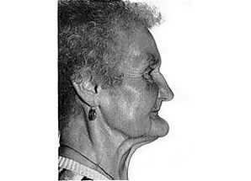
Пищеварительная система
Характеризуются нарастанием атрофических процессов в эпителии слизистых оболочек всех органов пищеварения.
Нарушение прикуса, утрата зубов, затруднение жевания
Уменьшение образования слюны, сухость во рту
Снижение вкусовой чувствительности, особенно на сладкое, кислое
Отсутствие удовольствия от еды

Slide 52
Пищеварительная система
Значительным изменениям подвергаются зубы:
количество их становится меньше,
они стираются,
меняется их окраска,
уменьшается и количество органических веществ в зубной эмали, в ней появляются трещины,
вследствие склероза сосудов нарушается питание тканей зубов.
Все это приводит к хрупкости зубов, потере жевательной способности, худшему пережевыванию пищи и проблемам с пищеварением.

Slide 53
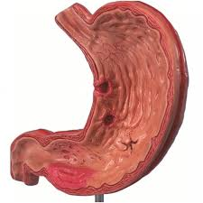
Пищеварительная система
Желудок уменьшается в размерах, происходит опущение желудка
В слизистой оболочке желудка нарастают дистрофические изменения, уменьшается количество клеток, вырабатывающих желудочный сок, в результате снижается желудочная секреция, замедляется образование соляной кислоты, ослабевает моторная функция желудка, развиваются гипоацидные состояния.
Это может приводить к задержке пищи в желудке, плохому ее перевариванию.
Ухудшение кровообращения в стенке желудка, возможно образование язв

Slide 54
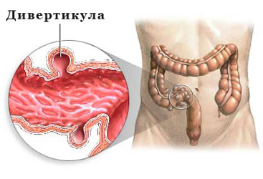
Пищеварительная система
Кишечник атрофируется, удлиняется и опускается
атрофируется слизистая оболочка, что вызывает нарушение всасывания питательных веществ (жирных кислот, аминокислот, кальция, фосфора, витаминов и др.)
Снижается моторная функция толстой кишки, возникают запоры, часто - дивертикулы

Slide 55
Пищеварительная система
Из-за возрастных изменений у пожилых часто возникают дивертикулы (выпячивания стенки) и грыжи пищевода.
Пища проходит по пищеводу «вяло», возникает чувство комка за грудиной, особенно когда пожилой ест в горизонтальном положении.
Часто возникает гастроэзофагеальный рефлюкс - обратное затекание пищи из желудка в пищевод, что приводит к таким симптомам, как боли в области груди, изжога.
Слизистая оболочка желудка пожилых людей очень легко ранима. Велик риск развития язвы желудка.

Slide 56
Пищеварительная система
Нарушение микрофлоры, снижение бифидо- и лактобацилл, увеличение количества гнилостных
Предрасположенность к развитию опухолей: полипоза и рака толстой кишки

Slide 57
Изменения поджелудочной железы, печени, желчного пузыря
Атрофия поджелудочной железы и печени,
Возникновение сахарного диабета 2 типа
Снижается секреторная функция, особенно образование липазы
Снижаются все функции печени, белково-синтетическая, антитоксическая
Желчный пузырь увеличивается, застой желчи, образование камней

Slide 58
Питание пожилых людей
Режим приема пищи: 4 основных приема пищи, 2-3 перекуса.
Прием пищи маленькими порциями, после еды не ложиться, не наклоняться.
Последний прием пищи за 2-3 часа до сна
Проведение профилактических мероприятий: ограничение жиров, увеличение растительной клетчатки, включение продуктов с желчегонным эффектом
Ограничить потребление продуктов, содержащие пуриновые основания, щавелевую кислоту и холестерин

Slide 59
Питание пожилых людей
В пищевом рационе соотношение б:ж:у – 1:0,9:3,5(т.е. уменьшается доза жиров и углеводов), у молодых соотношение1:1,1:4,1
Рекомендуемая калорийность 1900-2000 ккал для женщин, 2000-3000 ккал для мужчин старше 60 лет
Калорийность 1-го завтрака 25% суточного рациона
2-го завтрака 15% суточного рациона
обеда – 40-45%
ужина – 15-20%.

Slide 60
Система мочеотделения
Уменьшение нефронов в почках, нефросклероз
Снижение почечного кровотока
Снижение всех функций почек, уменьшение суточного диуреза
Расширяется чашечно-лоханочная система, снижается тонус сфинктеров
Нарушается отток мочи

Slide 61
Система мочеотделения
Уменьшение емкости мочевого пузыря, учащение мочеиспускания
Недержание мочи
Увеличение ночного диуреза – никтурия
Часто возникает пузырно-мочеточниковый рефлюкс
Доброкачественная гиперплазия простаты
Задержка мочи
Инфекция мочевых путей

Slide 63
Профилактические мероприятия
Здоровый образ жизни
Прием достаточного количества жидкости (Масса тела кг ₓ 30 мл) – 300 мл
Избегать переохлаждений
Соблюдать режим опорожнения мочевого пузыря каждые 2 часа
Для женщин профилактика недержания мочи – упражнения ЛФК для укрепления мышц тазового дна и сфинктеров
Наблюдение врача, в т. ч. Уролога, анализы мочи

Slide 64
Эндокринная система
атрофические и склеротические изменения эндокринных желез
-снижение функций щитовидной и поджелудочной желез, коры надпочечников;
- возможность развития сахарного диабета
-половые железы снижают свою деятельность в климактерическом периоде у женщин- 45-55 лет, у мужчин- 55-65 лет.

Slide 65
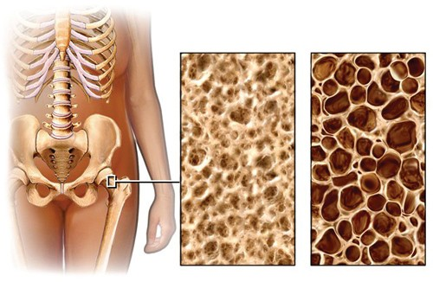
Костно-мышечная система
Основным проявлением старения со стороны костей является остеопороз, обусловленный белковым дефицитом и на рушением минерального обмена.
Это приводит к повышенной хрупкости костей, замедлению процессов регенерации костей при их переломах, медленному образованию костной мозоли.

Slide 66
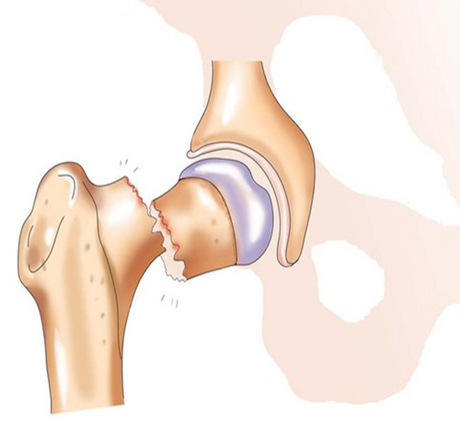
Осложнения остеопороза – низкотравматичные переломы, особенно часто – позвоночника и шейки бедра

Slide 67
Костно-мышечная система
Выраженные изменения, проявляющиеся деструкцией и деформацией, отмечаются в позвоночнике, что приводит к кифозу грудного и лордозу поясничного его отделов и вызывает нарушение осанки, уменьшение роста. При старении происходит деформация грудной клетки, спина становится сгорбленной. Уменьшение роста, нарушение осанки создает впечатление удлинения рук и ног.

Slide 68
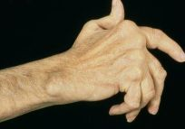
Костно-мышечная система
Существенные изменения наблюдаются и в суставах, в которых медленно нарастают дегенеративные процессы в суставном хряще, способные привести к его полному исчезновению, — развивается артроз.
К нарушениям осанки ведет и ослабление мышечного тонуса, атрофия мышц. С возрастом уменьшается объем мышечных волокон, часть которых отмирает, в скелетных мышцах увеличивается содержание соединительной ткани, что приводит к снижению силы скелетной мускулатуры.

Slide 69
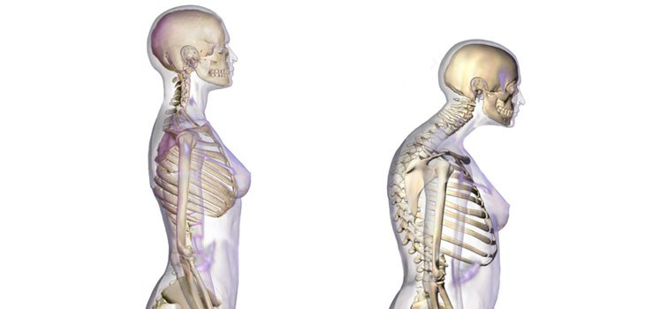
Дыхательная система
Уменьшается подвижность грудной клетки и диафрагмы.
Легкие не могут полностью расправляться при вдохе.
Развивается эмфизема и одышка.
Снижается бронхиальная проходимость, нарушается дренажная «очистительная» функция бронхов.

Slide 70
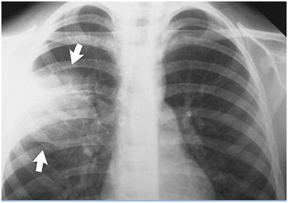
Дыхательная система
Плохая вентиляция легких способствует развитию застойных пневмоний.
У пожилых людей снижается кашлевой рефлекс.
Это может способствовать попаданию пищи или жидкости в верхние дыхательные пути при неправильном кормлении пожилого человека, что в свою очередь может привести к асфиксии или к развитию аспирационной пневмонии.

Slide 71
Дыхательная система
Из-за уменьшения кровенаполнения легких и склерозирования стенок альвеол нарушается нормальный газообмен, в результате чего кислород воздуха плохо проникает через альвеолы в кровь, а углекислота - из крови.
Развивается гипоксия - состояние, сопровождающееся пониженным содержанием кислорода в крови, что приводит к быстрой утомляемости, сонливости. Гипоксия вызывает нарушения сна.
Поэтому пожилым необходимо чаще находиться на свежем воздухе, заниматься дыхательной гимнастикой, особенно тем, кто вынужден много времени проводить в постели или кресле.

Slide 72
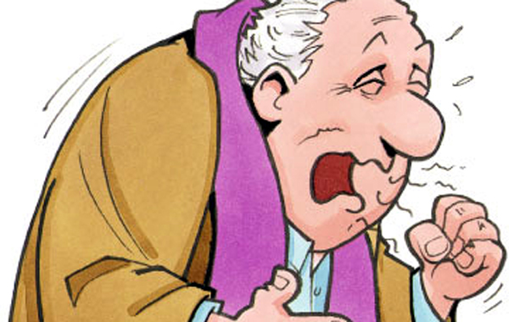
Влияние факторов риска на состояние органов дыхания пожилых
Группы факторов | Наиболее частые заболевания
Табакокурение | Хронические обструктивные заболевания легких, рак легкого
Загрязнение окружающей среды
Инфекции | Хронический бронхит, пневмония
Лекарства, пищевые добавки | Аллергия, хронические обструктивные заболевания легких
Стрессы, малоподвижный образ жизни | Все заболевания, метаболический синдром

Slide 73
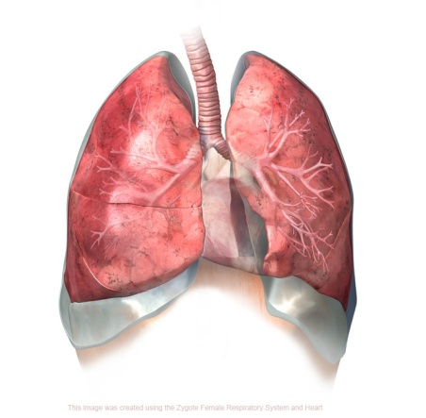
Профилактические мероприятия
Включение аэробных физических нагрузок
Дыхательная гимнастика, тренировка диафрагмального дыхания, при кашле – упражнения кашлевой дисциплины
У пациентов при постельном режиме частая смена положения тела, вибрационный массаж грудной клетки
Проветривание помещения, при одышке – возвышенное положение грудной клетки, оксигенотерапия

Slide 74
Уход больными людьми определяется человеческими отношениями.
Есть опыт, который можно перенять из книг, но трудность ухода и чувство удовлетворения испытываемое от ухода за больными обусловлены необходимостью полной самоотдачи по отношению к людям, находящимся в беде.
Смерть дает жизни смысл
Notes:
Those who have…

Slide 75
P.S….
Людьми придумано множество лекарственных препаратов, но
не забывайте, что лучшее лекарство-
это внимание и доброе слово.
Будьте добрее, будьте здоровы!

Slide 76
Спасибо за внимание!

